Slide 1
Базы данных
Лекция 1. Введение в базы данных
Евдокимов А.А., e-mail: evdokimovmail27@gmail.com

Slide 2
Разделы курса
Общие понятия.
Модели данных. Семантика и прагматика данных. Понятие СУБД.
Инфологические модели. Модель “Cущность – связь”.
Иерархическая модель. Язык Caché ObjectScript.
Реляционная модель.
Нормализация.
Языки SQL и QBE.
Транзакции.
Объектная и объектно-реляционная модели данных.
Морфизмы объектных, реляционных и иерархических моделей.
Хранение данных и доступ к ним. Планы исполнения.

Slide 3
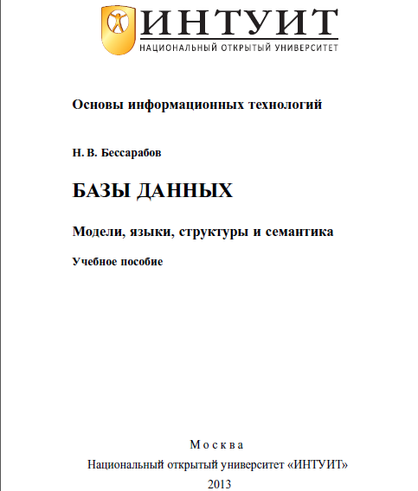
Литература
Обеспеченность литературой (100 экз.) + сайт ИНТУИТ Учебное пособие: www.intuit.ru (HTML, .fb2). Слайды лекций рассчитаны не только на представление материала во время лекций, но представляют почти полный конспект.

Slide 4
Цели лекции
В первой части лекции дано предварительное определение базы данных.
Вначале выясняется что такое “данные”, их “семантика” и “прагматика”. Наиболее распространены базы хранящие наборы записей. Определяются поля записей, наборы допустимых значений полей, называемых доменами, и схемы (типы) записей. Базы данных определяются как структурированные собрания записей, обладающие свойством сохраняемости и, может быть, свойством самоописания.
Во второй части изучены условия, определяющие допустимые значения данных. Их называют ограничениями целостности. Определяются модели данных и системы управления базами данных. Рассматриваются имеющиеся в бизнес-приложениях неопределённые значения.
В третьей части лекции БД рассматриваются как модели бизнеса. Именно с этих моделей начинается проектирование информационных систем, через отображения в них определяются некоторые семантики данных. С некоторыми понятиями, например, с аномалиями, просто невозможно разобраться до конца, не учитывая этот аспект.

Slide 5
Часть1. Данные, семантика и прагматика Предварительное определение базы данных.
Здесь даются предварительные определения, необходимые для быстрого вхождения в тему. Под “базой данных” временно будем понимать любое (и не обязательно электронное) средство для хранения информации.

Slide 6
Понятие данных
Данные – это представление фактов о предметной области информационной системы в виде структуры, состоящей из знаков.
Вопрос: Если имеются данные по какому-то объекту, процессу, то что ещё, кроме них, может понадобиться?
Вариант вопроса: Разве в базе данных имеется что-либо кроме этих самых данных?
Ответ: Много чего. Данные должны кем-то или чем-то распознаться, а затем интерпретироваться. Сами по себе они не могут быть использованы. Нужны семантики, то есть смыслы (интерпретации) данных, и прагматики, отражающие отношение интерпретатора к данным.
Уже для восприятия данных нужно представлять, какие знаки будем воспринимать. Иначе говоря, уметь распознавать эти знаки и как-то представлять систему знаков.
Пример: Пусть имеется знак: I
Можете без дополнительной информации сказать, что это: черта, буква латиницы, или римское число 1? Если, например, ожидается римское число, то неоднозначность восприятия отпадает.
Прагматику можно понимать как выбор одной из возможных семантик.

Slide 7
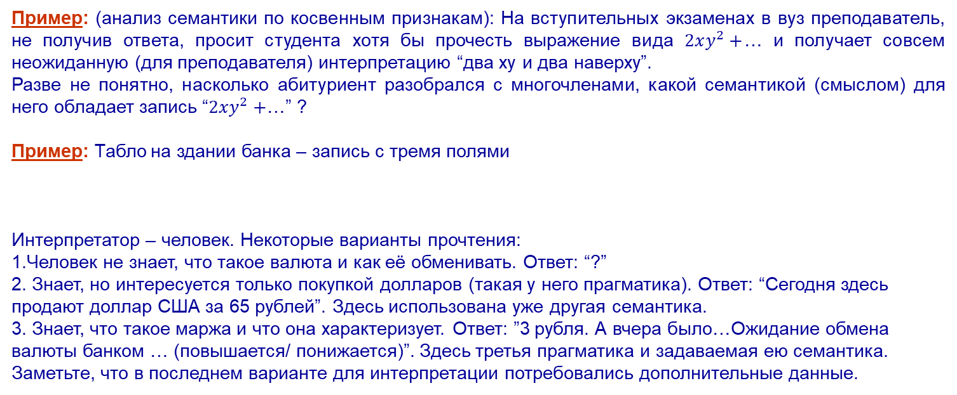
Синтаксис, семантики и прагматики
Пример: (анализ семантики по косвенным признакам): На вступительных экзаменах в вуз преподаватель, не получив ответа, просит студента хотя бы прочесть выражение вида $2xy^{2}+$… и получает совсем неожиданную (для преподавателя) интерпретацию “два ху и два наверху”.
Разве не понятно, насколько абитуриент разобрался с многочленами, какой семантикой (смыслом) для него обладает запись “$2xy^{2}+$…” ?
Пример: Табло на здании банка – запись с тремя полями
Интерпретатор – человек. Некоторые варианты прочтения:
Человек не знает, что такое валюта и как её обменивать. Ответ: “?”
Знает, но интересуется только покупкой долларов (такая у него прагматика). Ответ: “Сегодня здесь продают доллар США за 65 рублей”. Здесь использована уже другая семантика.
Знает, что такое маржа и что она характеризует. Ответ: ”3 рубля. А вчера было…Ожидание обмена валюты банком … (повышается/ понижается)”. Здесь третья прагматика и задаваемая ею семантика.
Заметьте, что в последнем варианте для интерпретации потребовались дополнительные данные.
USD | 62.00 | 65.00

Slide 8
Синтаксис, семантики и прагматики
Означаемое
Означаемое
Предмет, процесс или представление о нём
Элемент данных, или знак
Синтактика
Семантики
Morris Ch. W. Foundations
of the theory of signs. - Chicago, 1938. Источник: http://niv.ru/doc/communications/pocheptsov/126.htm
Прагматики
Др. элементы данных
Интерпретатор
Синтактика включает синтагматику (это сочетаемость знаков) и парадигматику (строение языковых единиц)

Slide 9
Синтаксис, семантики и прагматики
Замечания
Стрелки на предыдущем слайде это скорее некоторое соответствие, не всегда чётко определённое. Их не следует связывать с какими-либо математическими конструкциями.
Означаемое может трактоваться двояко:
как денотат, то есть класс структур, предметов, явлений обозначаемых знаком; денотативное значение это понятийное ядро значения; денотат соответствует объёму понятия в логике;
как десигнат, идеальный объект, обозначенный данным знаком;
Эти уточнения необходимы потому, что терминология в изучаемой нами области, как и во многих других, используется весьма фривольно. Часто под одним названием в разных частях одного документа имеются совсем разные вещи.

Slide 10
Аномалии. Наводящий пример
Дана таблица с именем “Сотрудники” и шапкой
Что хранится в таблице? Каков смысл данных?
Оказывается, в нынешнем вид таблица бессмысленна. Как в этом убедиться?
Отобразим таблицу (это наш знак) на модель бизнес-процессов (это у нас обозначаемое – денотат). Замечаем, что в бизнесе нет ничего вечного. Сотрудника сначала не было, затем его приняли, а далее может быть перевели, и не один раз, потом уволили, снова приняли и т.д. Наша таблица этого никак не отображает и потому бессмыслена.
Замечаем, что стоит попробовать как-то привязаться к дате или отрезку времени. Например, если изменить название, скажем, на “Сотрудники на 03.02.2022”, некоторый смысл появится.
Табельный_номер | ФИО | Должность | Заработная плата

Slide 11
Описание базы данных
База данных определяется:
тем, какие данные в ней хранятся, и какие ограничения на них поддерживаются;
какой синтаксис, какие семантики и прагматики используются;
тем, как хранятся данные;
тем, что и как спрашивают (или могут спросить);
как интерпретируются результаты выборки;
тем, кто, при каких условиях и когда может спрашивать.
Пример: Собрание книг со следующими особенностями:
отдано на ответственное хранение без права чтения;
книги на полках расположены бессистемно;
книги на полках расположены по возрастанию инвентарных номеров и снабжены каталогом, в котором карточки расположенные по темам;
имеется поисковая система, позволяющая вести поиск данных в заглавиях и/или в текстах книг;
имеется система организации и учета выдачи книг.
Замечание: варианты отличаются и прагматикой, и семантикой данных.

Slide 12
Поля, записи, наборы записей
Данные часто хранятся в виде записей.
Записью в базах данных называют минимальную уникально идентифицируемую единицу независимого хранения данных, образованную иерархией полей.
Поле записи – именованный элемент данных, являющийся частью структуры записи базы данных или файла.
Обычно, но не всегда, поля типизированы.
Значения полей называются элементами данных.
Для уникальной идентификации записей можно выделить одно или несколько полей в качестве ключей. Могут создаваться специальные идентификаторы не имеющие смысла в предметной области.
Схема записи - это описание внутренней структуры записи. Схема записи определяет связную последовательность полей, образующую дерево.
Замечание 1: В базах могут храниться данные, которые не удобно представлять типизированными записями. Это картографические, мультимедийные и другие слабо структурированные или неструктурированные данные.
Замечание 2: Мы будем рассматривать только данные представляемые записями.

Slide 13
Поля, записи, наборы записей
Пример: Запись “сотрудник”, с полем “адрес”
сотрудник(1101, Пирогов Олег Николаевич, лаборант, 2000,
адрес(350033, Россия, Краснодар, Ставропольская, 140, 5))‏
Схема записи “сотрудник”:
сотрудник
таб_номер
ФИО
должность
зарплата
адрес
индекс
страна
город
улица
дом
квартира

Slide 14
Типы данных
Разделим типы данных на три группы:
Простые типы данных.
Структурированные типы данных.
Ссылочные типы данных.
Простые, иначе атомарные, или скалярные типы данных не обладают внутренней структурой. К простым типам относятся как минимум:
строковые (с переменной и фиксированной длиной),
численные (целый, вещественный),
денежный (вещественный с двумя знаками после десятичной точки),
интервальные типы (дата, время, временные метки),
перечислимые типы.
Замечание: Не повезло в базах логическому типу. Очень часто он отсутствует. Поэтому приходится представлять его, например, символьным типом со значениями 1 как true и 0 как false.

Slide 15
Структурированные типы данных
Структурированные типы данных образуются из составляющих компонентов, которые, в свою очередь, могут быть структурированы. Наиболее распространены структурированные типы: массивы и записи.
Пример: Структурированный тип данных запись «адрес», рассмотренный ранее
сотрудник(таб_номер, ФИО, должность, зарплата, адрес(индекс, страна, город, улица, дом, квартира))‏
Ссылочные типы данных используются в объектных базах для определения ссылочных атрибутов, представляемых так называемыми объектными ссылками (OID и OREF). Пока мы подобными конструкциями не занимаемся.
Обратите внимание на то, что данные любых типов, за исключением структурированных, воспринимается как единое и неделимое целое. У данных структурированных типов такими неделимыми элементами являются листовые элементы дерева типа.
С точки зрения пользователя или других программ эти “неделимые” элементы могут иметь свою структуру, но система управления базами данных не может воспринимать её детали.

Slide 16
Домены
Домен можно считать уточнением типа данных. Домен определяет подмножество значений некоторого типа данных имеющих определенный смысл.
Домен должен иметь уникальное в пределах базы данных имя. Определяется он на некотором типе данных или на другом домене. Домен характеризуется условием, выделяющем подмножество данных описываемого домена.
Пример: Домен “возраст человека” характеризуется условием
(возраст>0 и возраст<120).
На этом домене с помощью условий
(возраст>21 и возраст< 45)
можно определить домен “возраст сотрудника охранного предприятия”.
Замечание: К сожалению, в существующих системах управления базами данных домены не поддерживаются.

Slide 17
Структура набора записей
Набор записей
Домены задают ограничениями
целостности
схема записи
Имена полей
ФИО
Адрес
Телефон
Текст(20)‏
Текст(35)‏
Текст(12)‏
Типы полей
данные
Иванов И.И.
Ставропольская 149
1-111-111
Запись 1
Петров П.П.
Ставропольская 153
2-222-222
Запись 2
…

Slide 18
Схема базы
Вспомним, что схема записи это описание ее структуры.
Описание базы или ее фрагмента принято называть схемой базы/фрагмента. Некоторые наборы записей в схеме базы могут быть связаны. Поэтому в схему базы включаются связи, представляемые как часть схем связываемых записей, либо отдельным описанием.
Пример: в двух наборах записей “сотрудник” и “отдел” со схемой
сотрудник(табельный_номер, ФИО, должность, таб_ном_начальника, зарплата, комисионные, номер_отдела)‏
отдел ( номер_отдела, название_отдела, город)‏
свяжем эти наборы записей через поля “номер_отдела”, имея в виду, что у каждого сотрудника в поле “номер_отдела” должен стоять номер отдела, который имеется в одной из записей набора “отдел” и не может быть номера, не указанного в одной из записей набора “отдел”. Остается добавить схему связи:
связь_сотр_отд(сотрудник.номер_отдела, отдел.номер_отдела)‏
При моделировании реальных объектов бизнеса, следует уточнить многие подробности, например, как-то указать, что в отделе может не быть сотрудников, что один сотрудник не может работать в двух отделах и т.д. Этими ограничениями целостности мы займёмся позже.

Slide 19
Данные и метаданные
Метаданные это данные специального вида, которые описывают структурные свойства всех или части хранимых данных. Часть метаданных – комментарии – интерпретируется человеком. Поскольку какие-то метаданные имеются всегда, база самодокументируема. Понятно, что схема базы это существенная часть её метаданных.
Метаданные представляют часть семантики “основных” данных, зависящую от реализации базы.
Степени структурированности
Будем считать, что записи сгруппированы в некоторые агрегаты, которые здесь будем называть наборами.
Если метаданные применимы ко всем данным их набора, то соответствующая модель данных называется структурированной.
Если отдельные записи набора могут содержать поля, которых нет у других записей набора, модель называется полуструктурированной.
Модель, в которой элементы метаданных могут описывать только одну или немногие записи, называется неструктурированной.

Slide 20
Данные и метаданные
Данные содержатся в двух таблицах. Таблица T1 приведена ниже, таблица Т2 на этом слайде не показана.
ФИО
Адрес
Телефон
T1:
Иванов И.И.
Ставропольская 149
2-111-111
Петров П.П.
Ставропольская 153
2-222-222
Часть метаданных может быть записаны в двух таблицах. M1 – содержит перечень таблиц, M2 – перечень столбцов
М1:
Ном_таб
Имя_таб
М2:
Ном_таб Ном_столб Имя_столб
1 1 ФИО
В М1 и М2 не все метаданные
1
T1
2
T2
1 2 Адрес
1 3 Телефон
2 1 Назв_отдела
Замечание: К метаданным относятся типы, комментарии, ограничения целостности и много других данных.

Slide 21
Что такое база данных
Будем понимать под базой данных (БД) собрание записей, обладающее следующими свойствами:
Записи интегрированы в некоторые структуры (наборы, таблицы со связями, деревья, сети, агрегированные структуры и т.д.), описываемые схемами.
База обладает персистентностью – она сохраняет данные при выключении питания.
База содержит типы данных, метаданные, ограничения целостности и комментарии (интерпретируемые человеком).
Данные независимы от обрабатывающих их программ. Под независимостью данных от программ понимается возможность создать структуры данных, не обращая внимание на их обработку, а затем написать программные модули, обрабатывающие данные.
Ограничения целостности будут рассмотрены позже.
Замечание: В структурированной модели данных начать работать с данными можно только после определения схемы данных. В полуструктурированных и неструктурированных моделях схема изначально может отсутствовать, а затем достраиваться по мере заполнения данными и постоянно меняться.

Slide 22
Часть 2.
Модели данных. Базы данных и файловые системы.

Slide 23
Ограничения целостности
Ограничения целостности это условия специального вида, которые должны выполняться для некоторого набора записей (хотя бы одной), для некоторой подсхемы или схемы всей базы данных. Выделяют декларативные и процедурные ограничения.
Декларативные ограничения описываются при создании схемы базы на декларативном языке её описания. Например, ограничение “первичный ключ” (“primary key”) означает, что, задав значения ключевых полей можно выбрать запись однозначно.
Процедурные ограничения определяются процедурами специального вида, называемыми обычно триггерами и реагирующие на события из некоторого набора. Процедурные ограничения записываются в специальном процедурном языке.
Замечание: Ограничения целостности – это ещё один элемент семантики данных, задающий условия, которым должны удовлетворять.

Slide 24
Примеры ограничений целостности
Примеры деклеративных ограничений:
1. Ограничение “Первичный ключ”
Если имеем дело только с людьми, у которых есть ИНН, то в наборе записей
Сотрудник (ИНН, ФИО, Должность, Зарплата)
поле “ИНН” может использоваться как первичный ключ так как значение ИНН уникально.
2. Ограничение типа “Check” (Проверка)‏
В наборе записей
Сотрудник (ИНН, ФИО, Должность, Зарплата, Бонус)
для каждой записи должно выполняться условие Бонус<0.2*Зарплата
Замечание : Ограничения Check строятся на данных одной текущей записи.
Пример процедурного ограничения:
В наборе записей
сотрудник(ИНН, ФИО, Должность, Зарплата, Бонус)
предусмотреть изменение поля “Зарплата” только в сторону уменьшения.
Почему это ограничение не декларативно? Потому, что назначаемая зарплата в базе данных пока еще не записана и отношение “Новая_зарплата” < “Старая_зарплата” нельзя выразить через данные базы.
Замечание: Поддержание ограничений целостности требует активности базы и реализуется процедурами работающими подобно резидентным программам. Вообще, активность базы это её способность совершать действия сверх непосредственно указанных ей.

Slide 25
Модели данных
Определение 1 (М.Р. Когаловский): Модель данных это “система типов данных, типов связей между ними и допустимых видов ограничений целостности, которые могут быть для них определены”.
Определение 2 (М.Р. Когаловский): Модель данных это “метамодель для описания моделей предметной области в среде выбранной СУБД”.
Таким образом по отношению к данным базы модель данных это метаметамодель.
Замечание: в обоих определениях не полностью учтена семантика и никак не учитывается прагматика. Но временно, как рабочие определения, их можно принять.
Теперь понятно, что к приведенному ранее определению базы следует добавить еще свойство:
База данных создается в рамках одной или нескольких моделей данных.
Замечание: В современных СУБД число моделей может быть до трех - пяти.

Slide 26
Модели данных
По Дейту, реляционная модель, которая нами будет рассмотрена в следующих лекциях, состоит из трех частей:
Структурной - то есть типы, отношения и связи между ними;
Целостной - ограничения целостности;
Манипуляционной - языки для манипулирования данными и запросов к базе;
Заметьте, что семантика и прагматика в этом раскладе в явном виде отсутствуют.
Перечисленные аспекты могут выделяться в любой модели данных, но не всегда реализуются явно.
Реляционная модель
Целостная часть
Манипуляционная часть
Структурная
часть
В наше определение базы (но не модели) данных следует добавить:
способность создавать и поддерживать схемы, работу с ограничениями целостности, манипулирование данными.
Забегая вперёд, отметим, что структурная часть реляционной модели, образуется отношениями и связями между ними. Единственная структура данных в реляционной модели это n-арные отношения, связанные бедным набором связей типов 1:1 и 1:n.
Семантика в базах данных реализуется как минимум типами данных, метаданными и ограничениями целостности.

Slide 27
Файловые системы и базы данных. Системы управления базами данных
Для долговременного хранения больших объемов данных в настоящее время используют файловые системы и базы данных. И хотя данные в базе хранятся в файлах, механизмы хранения данных в базе существенно отличны. Поэтому файловые системы и базы данных имеют свои области применения.
В первом приближении можно считать, что базы данных это надстройки над файловой системой, обеспечивающие работу со сложными структурами данных без явного использования операций с файлами.
Термин: Система управления базами данных (СУБД), в английском Database Management System (DBMS)‏.
Определение: СУБД это “программная система, предназначенная для создания и хранения базы данных на основе некоторой модели данных, обеспечения логической и физической целостности содержащихся в ней данных, надежного и эффективного использования ресурсов (данных, пространства памяти и вычислительных ресурсов), предоставления к ней санкционированного доступа для приложений и конечных пользователей, а также для поддержки функций администратора базы данных”.
(М.Р. Когаловский).
Замечание: Во многих современных больших СУБД используют как правило три модели данных – табличную, одну из объектных и иерархическую (обычно для работы с XML).

Slide 28
Упрощённое представление базы данных
Схема это структуры данных и связей, огра-ничения целостности
БАЗА
С
У
Б
Д
схема
схема
схема
набор записей
набор записей
набор записей
набор записей
набор записей
набор записей
набор записей
набор записей
набор записей
набор записей
набор записей
набор записей
набор записей
набор записей
набор записей
набор записей
набор записей
набор записей
поля
поля
поля
Запись

Slide 29
Часть 3. База данных как модель бизнеса

Slide 30
Модельный подход
Под бизнесом в дальнейшем изложении будем понимать любую деятельность, не обязательно связанную с извлечением прибыли. Бизнес это набор бизнес-процессов, как-то связанных между собой. Из-за сложности предметной области модели бизнеса многослойны. При создании информационных систем необходимо построить модель бизнес-процессов (в UML это как минимум, диаграммы прецедентов, деятельностей и последовательностей), а затем переходить к концептуальной модели базы данных. База данных это модель бизнеса, очевидно, не полная. Но она должна как можно полнее отобразить модель бизнеса.
Модельный подход очень важен и для студента, изучающего базы данных, и для постановщика задач создания информационных систем. Например, при изучении аномалий невозможно разобраться с ними до конца, не учитывая модельный аспект.
Существуют системы, для управления которыми достаточно регулировать потоки документов регламентирующих и сопровождающих бизнес-процессы. Такая документо-ориентированная система в чрезвычайно упрощённом виде представлена на следующем слайде.

Slide 31
База данных как модель бизнеса
Пример документарного подхода
Бизнес-процессы
Процесс 1
Процесс 2
Процесс 3
Ограни-че-
ния
Специ-фика- ции
Документ 2.1
Документ 1.1
Документ 3.1
Документ 2.2
Документы, поддерживающие управление Процессом 1
Документ 1.2
Документ, поддерживающий управление Процессом 3
Документ 2.3
База данных
Приложение, реализующее функции информационной системы
31

Slide 32
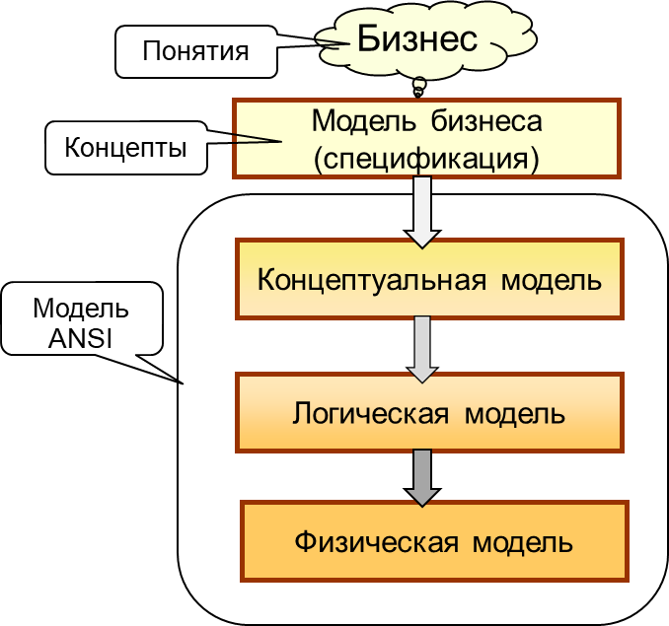
Процесс моделирования
Условно выделим этапы процесса моделирования данных:
Первый этап: выбор целей моделирования. Цель определяет сложность модели и возможности дальнейшего изменения модели (рефакторинга).
Второй этап: построение концептуальной модели. Выявляются существенные объекты, исключаются второстепенные. Задаются типы данных и домены. Результат – концептуальная схема модели. Возможно, проводится рефакторинг бизнеса.
Третий этап: создание логической модели.
Четвертый этап: создание физической модели.
Пятый этап: аппаратная реализация.
Концептуальная модель данных описывает данные исходя из требований бизнеса и теоретически может никак не учитывать последующие реализации. Правда, в жизни всё сложнее и хороший постановщик задачи учитывает возможности будущих реализаций.
Логическая (даталогическая) модель представляет схему данных для реализации в СУБД некоторого класса, например, табличных.
Физическая модель реализуется в конкретной СУБД.
Аппаратная реализация учитывает особенности платформы, на которой реализуется база данных.
© Бессарабов Н.В. 2019

Slide 33
Общие требования к моделям
Требования к любым моделям:
адекватность – точное, в некотором смысле, отображение объекта;
полнота – предоставление возможности работать со всей необходимой информацией;
непротиворечивость;
трудоемкость разработки должна обеспечить реализацию в рамках выделенных ресурсов (денег, имеющихся кадров, выделенного времени и программных средств).
Разработка модели это разновидность инженерных задач, для которых характерна невозможность достижения оптимума по всем параметрам одновременно. Поэтому любое приемлемое решение – это некоторый набор допустимых компромиссов.
Замечание: справиться со сложностью системы можно используя декомпозиции и расслоения моделей.

Slide 34
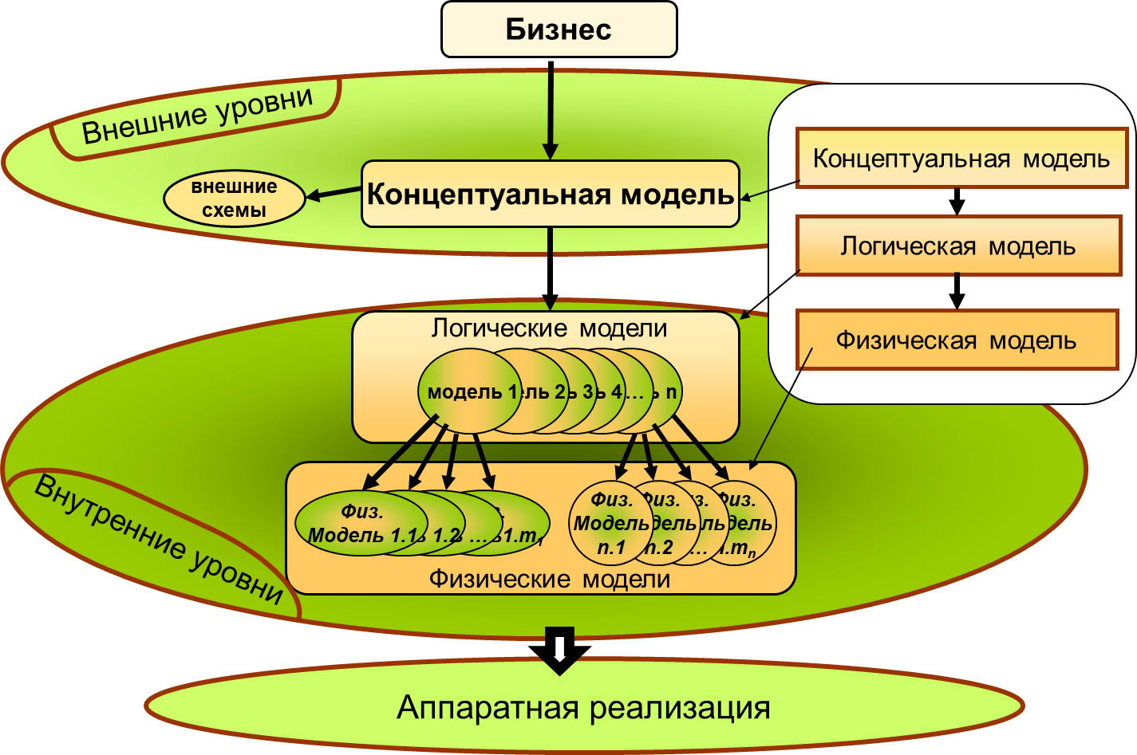
Трёхуровневая модель (в экземплярах)
Отдельного пользователя интересует лишь некоторая часть всей базы данных. Представление пользователя об этой части будет абстрактным по сравнению с выбранным способом физического хранения данных. В соответствии с терминологией ANSI/SPARC представление отдельного пользователя называется внешним представлением. Таким образом, внешнее представление – это содержимое базы данных таким, каким его видит определенный пользователь. В общем случае внешнее представление состоит из некоторого множества экземпляров каждого типа внешних записей. Подъязык данных всегда определяется в терминах внешних записей. Каждое внешнее представление определяется посредством внешней схемы, которая записывается с помощью внешнего языка определения данных.

Slide 35
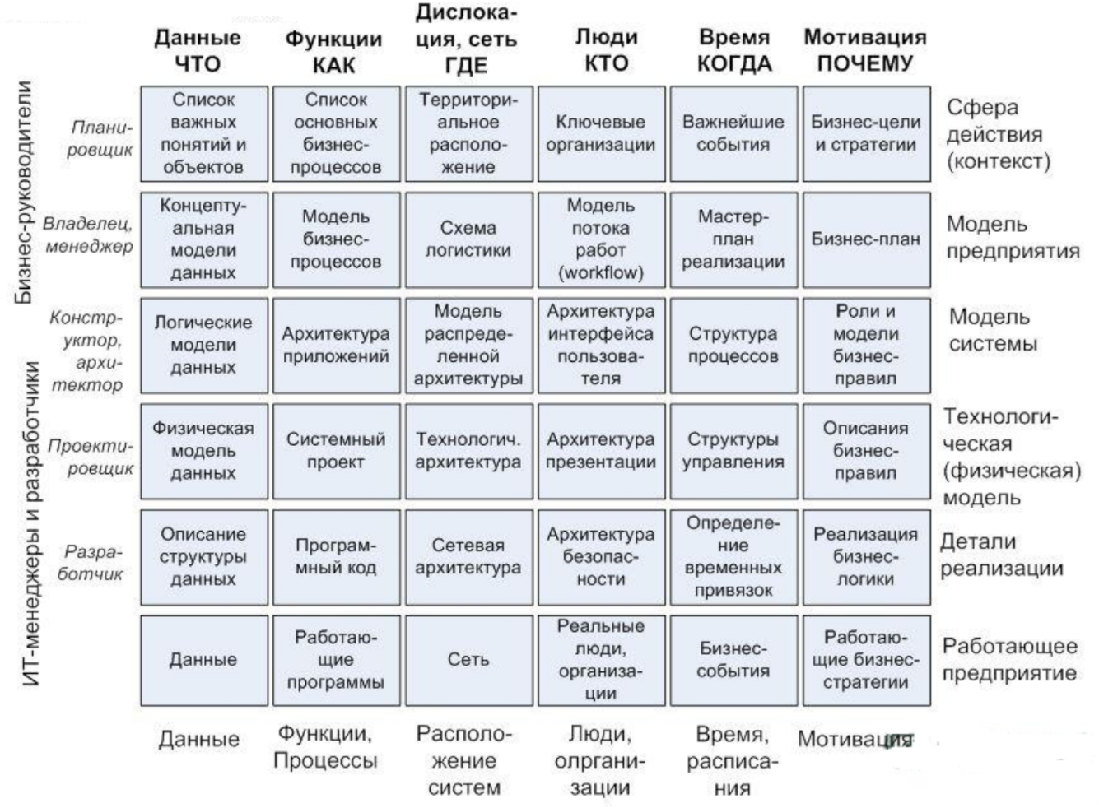
Какие модели описывают бизнес. Схема Закмана

Slide 36
Модели и метамодели
Онтологии
Белым выделены модели, рассматриваемые в основном и продвинутом курсах баз данных Остальное должно изучаться в других дисциплинах
RDF
OWL
Модели данных
Реляционная и табличная
Объектная/объектно-реляционная
Иерархические (в основном XML)
Временные
Многомерные
Ключ-значение
Графовые
Интерфейсы пользователя
Модели HTML, XML
Объектные модели
Объектно-реляционная модель
Модели обмена данными
NoSQL
Модели представления данных в памяти
Интерфейсы обмена
между системами

Slide 37
Сколько языков программирования нужно знать для работы с ИС?
1995 год
Сейчас
SQL
PL/SQL или TSQL
SQL*Plus
C/C++
HTML
JavaScript
PHP
SQL
PL/SQL или TSQL
SQL*Plus
C/C++
HTML
JavaScript + пакеты
PHP
8. Язык Java + технологии
9. XML (XSL, XPath, Schema, RELAX NG,
XQuery, XMI)
10. Ruby (+ Rails) ??
11. Языки для представления семантики
(RDF, OWL, …)
12. Языки, специфичные для предметной
области (DSL, MDA) ??
37

Slide 38
Аппаратная реализация. Проблема быстродействия
Виды памяти используемой базами данных:
Первичная (оперативная) память – емкость до единиц гигабайт. Время обращения десятки или сотни наносекунд (10⁻⁸ – 10⁻⁷ с). Не сохраняет информацию при перерывах в питании.
Вторичная (как правило, жесткий магнитный диск) – емкость от сотен гигабайт до единиц терабайт. Время обращения сотые доли секунды (10⁻² с).
Ожидаемая замена на флеш-память изобретённую в 1984 году Фудзио Масуокой в компании Тошиба. В настоящее время ресурс записи 10-100 тыс. раз. Скорость чтения десятки микросекунд и менее. Скорость передачи данных 300 - 500 Мбайт/с. Скорость стирания от единиц до сотен мс.
Третичная (массивы дисков магнитных или оптических, другие оптические носители) – емкость практически не ограничена. Время обращения секунды, десятки секунд или минуты.
Свойства современных запоминающих устройств во многом определяют структуру и функции СУБД.
При работе с немедленно сохраняемыми данными запросы к базе будут выполняться недопустимо медленно.
Выход из положения: В первичной памяти создается кэш буферов достаточно большой емкости. Если кроме информации используемой в данный момент удается извлечь информацию, которая понадобится в ближайшем будущем, и сначала искать информацию в кэше, то число обращений к диску резко сократится.
Показатель
Hit_ratio = (число_обращений_в_кэш)/(число_обращений_к_данным)
должен быть как можно ближе к 1, например >>0,95.
Примечание: В современных СУБД применяется сложная система буферов.

Slide 39
Заключение
Что Вы должны освоить прослушав эту лекцию:
Общие представления о синтактике, семантике и прагматике
Понятие “запись”. Схемы записи. Наборы записей.
Классификация типов данных
Понятие “домен”
Понятия “модель данных”, “структрированные”, “полуструктурированные” и “неструктурированные” данные
Представление о базе данных. Понятие “СУБД”
Схема базы и набора записей. Связи наборов записей
Ограничения целостности, декларативные и процедурные ограничения
Понятия “данные”, “метаданные” и “модели данных”‏
База как модель бизнеса
Модель ANSI
В дальнейшем весь этот материал будет рассмотрен подробнее

Slide 40
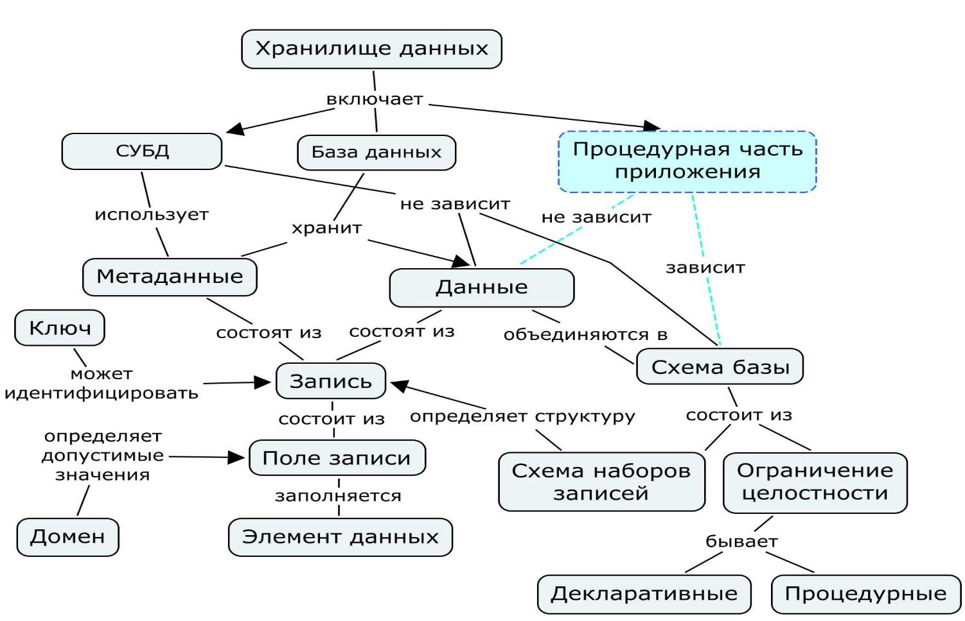
Основные понятия баз данных
Термин “хранилище” употреблён не в традиционом смысле
Сравните связи поня-
тий “СУБД” и “Проце-
дурная часть прило-
жения”

Slide 41
Словарь
База данных - собрание записей, обладающее следующими свойствами:
записи интегрированы в некоторые структуры;
база как правило содержит метаданные;
база обладает персистентностью (способностью к сохранению);
данные независимы от обрабатывающих их программ (для баз не использующих объекты).
Данные – это представление фактов о предметной области информационной системы в виде структуры, состоящей из знаков.
Семантики это смыслы данных
Прагматики, отражают отношение интерпретатора к данным. Прагматика задаёт выбор одной из возможных семантик.
Домен – подмножество значений некоторого типа данных, имеющих определенный смысл.
Записью в базах данных называют минимальную уникально идентифицируемую единицу независимого хранения данных, образованную иерархией полей.

Slide 42
Словарь
Ключ записи – элемент или множество элементов данных (полей записей), значения которых однозначно идентифицируют один или несколько экземпляров записей этого типа в базе данных.
Метаданные - это данные специального вида, которые описывают структурные свойства данных, хранимых в базе.
Модель данных - это “система типов данных, типов связей между ними и допустимых видов ограничений целостности, которые могут быть для них определены” (М.Р. Когаловский). Составные части модели данных:
структурная часть - то есть типы, отношения и связи между ними;
целостная часть – ограничения целостности;
манипуляционная часть – языки для манипулирования данными и запросов к базе.
Неопределённое значение (NULL) – означает отсутствие заданного значения, но не пустое значение.
Ограничения целостности - это условия специального вида, которые должны выполняться для всей схемы или некоторой подсхемы базы данных. Выделяют:
• декларативные ограничения целостности;
• процедурные ограничения целостности.

Slide 43
Словарь
Поле записи – именованный элемент данных, являющийся частью структуры записи базы данных или файла.
СУБД - это “программная система, предназначенная для создания и хранения базы данных на основе некоторой модели данных, обеспечения логической и физической целостности содержащихся в ней данных, надежного и эффективного использования ресурсов (данных, пространства памяти и вычислительных ресурсов), предоставления к ней санкционированного доступа для приложений и конечных пользователей, а также для поддержки функций администратора базы данных” (М.Р. Когаловский).
Схема (тип) записи - это описание внутренней структуры записи. Схема записи определяет связную последовательность полей, образующую дерево.
Схема базы – описание базы данных.
Тип данных – именованное потенциальное множество значений данных заданной структуры. Выделяем три группы типов данных:
• простой;
• структурированный;
• ссылочный

Slide 44
Словарь
Хранилище данных это все, что хранит данные. Хранилище определяется:
тем, что в нем хранится;
тем, как оно хранится;
какие семантики и прагматики используются;
тем, что и как об этом спрашивают (или могут спросить);
как интерпретируются результаты выборки;
тем, кто, как и когда может спрашивать.
Замечание: В этой лекции мы используем нетрадиционное представление о хранилище. В конце курса будет дано традиционное понимание хранилища как источника данных для решения задач анализа данных, в том числе поиска закономерностей, и принятия решений.
Элементами данных называются значения полей.

Slide 45
Спасибо за внимание

